Slide 1
学校の危機対応と
こころのケアの手引き
全国精神保健福祉センター長会
2016年07月03日

Slide 2
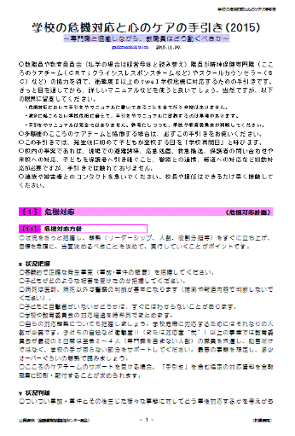
教材について
「学校の危機対応と心のケアの手引き」（ワード／ＰＤＦ）の解説スライド（パワーポイント）です。
いずれも全国精神保健福祉センター長会の
ホームページからダウンロードできます。
全国精神保健福祉センター
検索

Slide 3
危機対応と心のケア
（用語の説明）
危機対応
…校長や教育委員会幹部などが扱う事項（方針決定、報道対応、保護者会など）
心のケア
…担任、学年主任、養護教諭、スクールカウンセラーなど子どもと直接かかわる教職員が扱う事項

Slide 4
目次（任務分類）
大項目
[1]危機対応(危機対応計画)
 |  | [2]喪の対応(遺族への対応と喪の過程)
 |  | [3]保護者(保護者との協同)
 |  | [4]報道対応(報道対応)
 |  | [5]学校安全(学校安全活動)
 | [6]学校ケア(学校再開と心のｹｱ計画)
 |  | [7]教師対応(教職員ｻﾎﾟｰﾄと集団対応)
 |  | [8]個別ｹｱ(子どもと保護者への個別ｹｱ)
中項目
[11]危機対応方針 [12]危機対応態勢
[21]遺族への対応 [22]喪の過程
[31]保護者への対応 [32]保護者会
[41]マスコミへの対応 [42]記者会見
[51]安心安全対策 [52]警察との連携 [53]情報の取扱
[60]学校ケア方針 [61]学校再開計画 [62]心のケア計画
[71]教職員への個別相談 [72]教職員への集団対応 [73]子どもへの集団対応
[81]気になるケースへのかかわり [82]相談方法
班
責 任 者
保護者班
報道対応班
学校安全班
学 年 班
ケ ア 班

Slide 5
［１］ | 危機対応 危機対計画
[11] | 危機対応方針
目標設定
状況把握
方針決定
実 施
態勢確保
状況判断
計画作成
リーダーシップ、人数、役割分担

Slide 6
x 状況把握
○客観的で正確な発生事実（事故･事件の概要）を把握
○子どもの被害を把握（目撃の有無はすぐにわからない）
○病死は医師、病死以外は警察の判断を基本に（推測や報道内容で判断しない）。
○対応経過を時系列でまとめる。
○学校の対応態勢や教育委員会の支援態勢（人数）が十分かどうか（衝撃度Ⅱで２～４人派遣）。
○「手引き」を含む指定の対応資料を全教職員に印刷・配付

Slide 7
y 状況判断
○希望的推測を慎み、今後のリスクに対する未然防止・早期対応策：「もしこうだったらこうする」を考える。
○対応に追われて本質を見失わないよう、「子どもを守る」という目的を自分に言い聞かせ、以下のような初期目標を掲げる。
初期目標の例
・ご遺族の気持ちに寄り添うこと（死亡事案の場合）
・心のケア
・学校の日常活動の回復
・安心と安全（事件解決を含む）
自殺の場合は、自殺の連鎖（後追い）防止

Slide 8
○「いつ、どこで、だれ（主な担当者）が、何をする」かという「方針」をまとめる。とりあえずは本日中の「当面」の方針を決め、それから先のことは単に「その後の予定」で良い。
[2]遺族への対応…校長、担任、担当の訪問を急ぐ。事実の公表の意向を伺う。
[4]記者会見…開くつもりで準備する。
[6]学校再開と応急ケア…学校再開日（発生後に初めて子どもが登校する日）をまず決める。できるだけ休校は避けるが、死を悼むこととのバランスをとる。配慮の必要なケースをリストアップし、応急ケアを計画する。
[3]保護者会…すぐに開くつもりで準備する。
○「今決めるべきことは何なのか」「何から先に決めるのか」「決められないことを決めようとしてはいけない」

Slide 9
[12] | 危機対応態勢
a リーダーと態勢
○校長は、遺族対応、記者会見、保護者会などで自ら矢面に立ち、陣頭指揮をとる。その上で、各担当者を置き、実務を分担させる。
○危機対応に習熟した者に相談し、最終的には学校や教育委員会が自ら判断し、決定し、自らの責任で実行する。
○危機時の役割分担（班）を平時に決めておく。
各班担当者を選ぶ際の注意点
①属人的に選ぶ（平時の分掌のまま対応しない）
②他の業務を軽減する（しばらくは集中できる環境を）
③校長直属とする（間に人を入れない）

Slide 10
○校長など管理職、当該担任、養護教諭、その他重要な担当者の負担を軽減し、その役割に集中させるための役割分担が必要。
危機時の役割分担の例（中規模校）
班 | 担 当 |  | 役 割
責任者、副責任者＊ |  | 校長､教頭､代理者 | [1]責任者
保護者班 | 保護者担当＊ | 教頭など | [2]保護者会､ＰＴＡ
 | 個別担当＊ | 適任者 | [3]遺族など個別窓口
報道対応班 | 報道担当＊ | 校長､適任者 | [4]報道窓口
学校安全班 | 学校安全担当＊ | 生徒指導主任など | [5]補佐､学校安全､警察
 | 庶務担当＊ | 事務主任 | [51]庶務､コールセンター
 | 情報担当＊ | 適任者 | [53]情報の取扱
学年班 | 総務担当 | 教務主任 | [6][7]学校再開､教員サポート
 | 学年担当 | 各学年主任 | [6][7][8]各学年の統括
ケア班 | ケア担当 | 養護教諭､教育相談担当者 | [62][8]ケアの統括
＊印は教育委員会職員が入るところ（例）

Slide 11
職員会議
保護者への対応､PTAとの協力､保護者会､遺族への対応､葬儀へのかかわり
校内危機管理チーム
本部
副責任者
保護者担当
報道への対応､記者会見の準備
保護者班
責任者（校長）
個別担当
報道担当
報道対応班
責任者の補佐､安心安全対策､警察との連携､庶務の統括､情報管理と情報発信､背景調査
学校安全担当
庶務担当
学校安全班
情報担当
総務担当
学校再開､教師サポート､子どもと保護者への関わり､（教務主任､学年主任､担任等）
学年班
ケア会議
学年担当
学年会議
ケア担当
全ケース管理､個別のケア､保健室（養護教諭､教育相談担当者､ＳＣ等）
SC､関係教師
ケア班

Slide 12
○ロジスティクス（補給）を忘れずに。きちんと食事や休憩をしているか。大変な時こそ食事と休憩が大切
b 校内の専門職との協働
○こころのケアチームの支援を受ける場合、個人や団体が支援を申し出ても、学校内に入ることはお断りするか、保留する。
f 継続的支援態勢
○こころのケアチームの場合、撤収後にスクールカウンセラー等によるアフターケアが必要になる。撤収日に一緒に活動しながら引継ができるよう教育委員会が早めに手配する。
○教師の授業へのサポートが必要なことも

Slide 13
［２］ | 喪の対応 遺族への対応と喪の過程
[21] | 遺族への対応
a 方針
○遺族へのコンタクトを最優先する。
○連絡窓口（個別担当）を設けた上で、要所で校長は学校の代表として、担任は担任の立場でかかわる。教育委員会も。
b 公表の了解
○事実を保護者に知らせたり、保護者会や記者会見、子どもに説明する場合には、遺族の了解をとるよう努める。文書で配る場合、遺族に文案を見せて了解をとる。

Slide 14
c 遺族へのかかわり
○ショックのあまり呆然としていて、こちらが言ったことを覚えていなかったり、自責感と怒りという相反する気持ちの間で大きく揺れたりするので、しっかり受けとめる。
○亡くなった子どものきょうだいをサポートする。きょうだいが他校にいれば他校と連携する。息の長いサポートが必要
○専門職によるケアの希望がある場合は、専門職とも相談の上で、専門機関を紹介するなどする。スクールカウンセラーが対応できるかどうかはスクールカウンセラーに確認する。学校だけで決めない。

Slide 15
[22] | 喪の過程
e 葬儀まで
○遺族の意向を確認し、学校として通夜や葬儀にどう対応するかを決めるが、遺族の意向はしばしば変わるので、柔軟な対応が必要
○葬儀の意向の確認が事務連絡的にならないように。子どもの参列を遠慮されていることがある。
○葬儀への参列は子ども（と保護者）に判断してもらう。
f 葬儀以降
○葬儀の翌日に訪問することを検討
○学校にある遺品について遺族と話し合う。返却が原則だが、子どもたちとも話し合った上で、記念になる物をいくつか教室に置かせて欲しいと申し出てみても良い。 クラスでの喪の過程→[73]
○葬儀後も節目節目でかかわりを続ける。卒業アルバムや卒業式のことも遺族と相談する。

Slide 16
［３］ | 保護者 保護者との協働
[31] | 保護者への対応
a 方針
○保護者会の開催、文書発行などにより、次の三つを目指す。
①正確な情報を素早く提供し、
憶測に基づく噂が広がることを防ぐ。
②子どもへの適切な接し方や専門的ケア
について知ってもらう（心理教育）。
③子どもを守るために学校と保護者との
協力関係を維持する。

Slide 17
b 保護者への伝え方
○当初は可能な限り毎日保護者向け文書を発行し、子どもに持ち帰らせる。学校の様子や今後の予定、子どもへの接し方や校内のカウンセリング、外部の医療機関や相談先の情報などをお知らせする。
○子どもに何らかのサインがあれば、知らせてもらうように保護者に伝えておく。
d ＰＴＡとの協力と地域対応
○ＰＴＡは保護者の代表として、言うべきことは言っていただき、協力できるところはしていただく。

Slide 18
[32] | 保護者会
a 保護者会
○保護者会を早めに開く。全校か当該学年だけなのかを決める。事実の公表を遺族が了承されない場合は、保護者会の開催や説明が困難になる。
b 校長説明と質疑
○できれば、文書を用意する。
○以下をまとめ、想定質疑を用意する。
・発生事実の概要
・学校の対応経過と今後の予定
（行事等の変更、葬儀のこと、カウンセリングのことなど）
・関連情報
・見解等

Slide 19
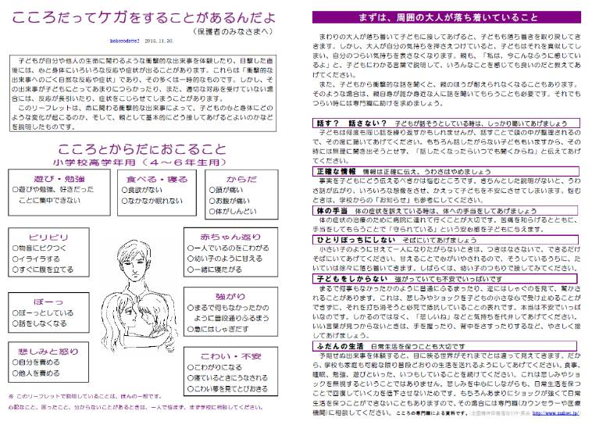
子どもが話そうとしている時はしっかり聴き、そうでない時は根掘り葉掘り聞かない
c 保護者への心理教育
○専門職の協力が得られる場合、保護者会で20分ぐらいの講話（心理教育）をしてもらうと良い。
興味本位のうわさ話を流さない
一人になりたがらない時は、大人がそばにいる
不安な時に逆にはしゃいでしまうことがあるが、子どもを叱らない
無理のない範囲で普段の生活を保つ

Slide 20
d 保護者会対応
○保護者の疑問や不安に対応できるように、保護者会終了後に教師は出口に待機しておく。
○保護者会終了後に、専門職が簡易相談や相談会を実施することも

Slide 21
［４］ | 報道対応 報道対応
[41] | マスコミへの対応
a 方針
○マスコミ対応は校長が一番戸惑い、消耗する仕事。子どもの生活の場である学校の信用を守るために、誠実で積極的な情報発信を心がける。

Slide 22
b マスコミへの伝え方
○マスコミ対応の基本
①本校の子ども、保護者、地域の方々に話すように、
誠実に対応する。
②プライバシーと自殺の連鎖（後追い）防止に配慮
しつつ、積極的に情報発信する。
③取材が集中する最初の何日間は定期的に記者会見を
開く。

Slide 23
○ＷＨＯによる「報道関係者のための手引き」(2008)のクイックレファレンスから抜粋：
・自殺をセンセーショナルに扱わない。
・自殺を問題解決の方法として伝えない。
・タイトルを慎重に選び、目立つ位置に記事を掲載しない。
・自殺の手段や場所を詳細に伝えない。
・写真や映像を使う場合は特に慎重に行う。
・遺された人に配慮する。
c 報道対応窓口
○可能なら、校長以外の教職員または教育委員会職員を対応窓口に

Slide 24
[42] | 記者会見
a 記者会見
○記者会見には準備が必要。教育委員会がサポートし、同席または司会進行する。会見者は複数に
b 校長説明と質疑
○以下をまとめ、想定質疑を用意する。
・発生事実の概要
・学校の対応経過と今後の予定
・関連情報
・見解等
c 専門職による説明
○専門職が同席する場合、心のケアや専門職の活動の詳細は専門職から説明する。同席の可否は専門職が判断する。

Slide 25
［５］ | 学校安全 学校安全活動
[51] | 安心安全対策
a 方針
○校内の現場を見せないため、現場を遮蔽し、関係者以外校内立入禁止などの表示をし、ロープをはったり、人を立てるなど。
○恐怖の記憶（トラウマ）が定着してしまうことを防ぐためと、自殺の場合に自殺に傾いている子どもへの連鎖（後追い）を防ぐため。
c 対応窓口
○大きな事故・事件では、保護者や子ども専用回線の設置を検討
d 安心安全対策
○登下校の見守りなど、子どもの安心感を高める対策

Slide 26
[52] | 警察との連携
a 警察との連携
○正確な情報収集のために、警察との連携が不可欠
b 事実の確認
○死因（病死以外）や犯罪事実は、警察の情報で確認
c 事情聴取
○関係する子どもへの事情聴取では、罪悪感を深めないように、細心の注意を払う必要がある。保護者、教師、可能なら専門職の同席を考える。
○教師の事情聴取でも安心できる同僚や上司の同席が良い場合も。

Slide 27
[53] | 情報の取扱
a 情報管理
○教職員がちょっと気になることが本部にどんどん寄せられること。
○ネットを通じて、誤情報が広まったり、人権侵害が起こることも。
b 情報発信
○プライバシーと自殺の場合の連鎖（後追い）自殺防止に配慮しつつも、積極的な情報発信が必要。学校が都合が悪いというだけで出すことをためらっていると信用を失う。憶測に基づくうわさ話が広がらないように、正確な情報発信を心がける。
○保護者、報道、子どもへの伝え方がちぐはぐにならないように、「情報発信の流れ」を理解し、ワンペーパーの公式見解を作成する。

Slide 28
◆図 情報発信の流れ（簡易図）
情報収集・整理
①発生事実（事故･事件の概要）
②対応経過
①②はデータも
③関連情報
④見解等（背景、見解、方針）
事実の確認[52]b
公表内容の吟味
公表の了解[21]b
公式見解
（遺族等）
（⑤心理教育資料）
公表内容
[3]保護者へ伝える内容
[4]報道へ伝える内容
[6]子どもへ伝える内容

Slide 29
○事実を公表するにあたっては、大きく影響を受けるであろう人（特に遺族）から了解をとるよう努める。
○文書で示す内容、口頭でのみ伝える内容、質問があった場合に説明する内容に分ける。
○「前の日に同級生と言い争いがあった」など断片的な背景事実が公表されると、それだけが原因であるかのように伝わる危険がある。
○背景が明らかになるのには時間がかかる。情報が無いからと言って、早期に子ども同士のトラブルや教師の不適切な対応を否定しない。
○事実であっても故人のマイナス面を軽率に言わない。
○多くの遺族は自殺であることの公表を望まない。遺族の意向を尊重するが、学校が“嘘をつく”ことにならないよう、「家族からは○○と聞いています」という表現に留める。子どもに伝わってしまった時の対応も必要

Slide 30
c 背景について
○遺族や被害者の家族は事実と理由を知りたいと考える。
○学校の今後の対策のために背景を知ることはしばしば有用
○事後対応をていねい、かつ、誠実に行いつつ、調査の要望がなくとも、教師への聴き取り、関係する子どもへの聴き取り、可能であれば事情聴取への同席など、できることを急ぎ行う。
○自殺の場合は、文科省の指針を参考に。いじめ防止対策推進法の重大事態への対処を理解しておく。
○学校にとって不都合な事実が出てきても、「事実にはしっかり向き合う」と、校長と教育委員会幹部が腹をくくること。
○遺族や被害者の家族には、必要に応じてその都度説明を。

Slide 31
［６］ | 学校ケア 学校再開と心のケア計画
発生後に初めて子どもが登校する日を「学校再開日」と呼ぶ。[6]には、授業やホームルーム、部活動など学校本来活動の再開[61]と心のケア[62]という２つの流れがある。
[60] | 学校ケア方針
a 方針
○学校再開日には、クラスや集会･放送での伝え方を用意し、保健室の態勢やカウンセリングの態勢を整える。
○大きな集会（全校集会）を開くとパニックが伝染した場合に対処できない。当該クラスには校長が出向くのが安全。学年別に分けたり、放送を使うことも検討
○全校集会は、朝一番に集めてサラリと説明し、すぐにクラスで対応
○自殺の場合、集会は推奨しない。

Slide 32
学校再開と心のケア
学校ケア方針[60]a
学校再開計 画
[61]a
心のケア計画[62]a
教師対応
個別相談[71]
心理教育[72]c
評価Ⅰ[62]b
個別相談
態勢[62]e
応急ケア
[81]a
学校再開日
集会､放送[61]b
ｸﾗｽ[73]b
保健室[73]a
相談室[82]b

Slide 33
[61] | 学校再開計画
a 学校再開
○学校再開日について家庭へ連絡する。
○ケア会議で子どもの評価Ⅰ（被害評価）をし、応急ケアを始める。 →[62]b
○クラスによって子どもへ伝える内容が大きく変わらないように、伝える内容の基本形を定めた上で、そのクラスに即した伝え方を用意する。 →[73]b
○学校再開日には、心配なクラスに応援の教師と専門職が入る。
○保健室と別室を用意し、保健室と別室に応援の教師や専門職を配置する。
○学校再開日には、教師や専門職による相談(ｶｳﾝｾﾘﾝｸﾞ)態勢を用意する。 →[62]e

Slide 34
b 校長メッセージ
○校長のメッセージは短く（３分以内）、教訓的な内容や「命を大切に」などのありきたりのきれいな言葉を避ける。
○死亡の事実を簡単に伝え、黙祷。クラスで先に伝えている場合は、自殺には言及しないのが一般的。
○要点を箇条書きにし、主要教職員や教育委員会職員、専門職がチェック。原稿メモを担任等に前もって渡す。
○校長は感情を込めすぎない。事実を詳しく伝え、感情を表現するのはクラスのほうが安全

Slide 35
学校再開日の組み立て(例)
（クラスで先に伝える場合）
伝える内容の基本形
パニックの伝染を防ぎつつ、 感情を適切に表現させる。
各クラス
の伝え方
校長ﾒｯｾｰｼﾞ文案
（３分以内）
座らせ、短く、サラリ
クラスでの対応
【知】事実の説明
【情】感情を表現
クラスでの対応
【確認】
【意】これから
校長メッセージ
集会、放送、訪室
集会不参加
心配な子と希望者
別室
(図書室等)
保健室 毛布､甘い物､暖かい飲み物(×ｺｰﾋｰ)
相談室
(ｶｳﾝｾﾘﾝｸﾞ)
主なクラスへ応援教師と専門家配置
別室の確保と応援態勢
保健室へ応援教師と専門家配置
専門家による相談対応態勢

Slide 36
[62] | 心のケア計画
a 心のケア
○養護教諭、教育相談担当者、スクールカウンセラー、学年主任等で「ケア会議」を１日１～２回は開き、ケアのとりまとめをする。必要に応じて、関係する担任や部活動顧問、管理職等も加わる。
○ケア会議では、ケアが必要と考えられる子どもを中心に全体の把握に努める。重度ケースは本部も概要を把握する。
○欠席、遅刻、早退者の集約を教育委員会職員がサポートする。

Slide 37
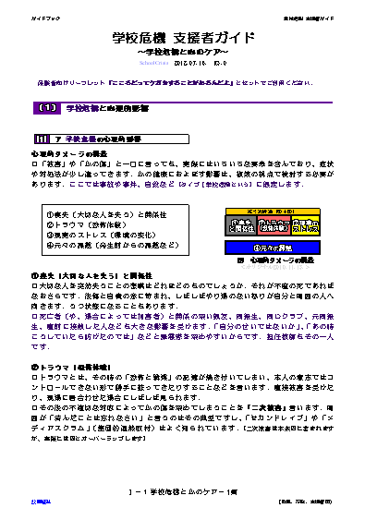
b 評価Ⅰ(被害評価)
○最初に「評価Ⅰ(被害評価)」（心のダメージの評価）を行う。専門職の指導を受け、つぎの視点により配慮の必要なケースをリストアップし、応急ケアを始める。ただし、完全に掌握することはできない。
ア 怪我入院：直後の怪我の程度や入院、救急
搬送の有無
イ 関係性：①喪失（大切な人を失う）と関係性
ウ トラウマ：②トラウマ（恐怖体験）
エ ストレス：③現実のストレス（環境の変化）
オ 元々：④元々の課題
詳しくは →「学校危機 支援者ガイド」

Slide 38
ア 怪我入院：直後の怪我の程度や入院、救急搬送の有無
イ 関係性：①喪失（大切な人を失う）と関係性
○死亡児や加害児と関係の深い人をリストアップする。親友、同級生、同じクラブ、元同級生など関係を把握する。「自分のせいではないか」、「あの時こうしていたら防げたのでは」などと罪悪感を深めやすい。担任教師も。直前に接触した人も。子ども同士のトラブルにも注意を向ける。
ウ トラウマ：②トラウマ（恐怖体験）
○「切りつけられた（直接被害）」、「あやうく難を逃れた（被害未遂）」、「救助のために遺体を扱った（直接対応）」、「惨劇を目撃した」をチェックする。その時見た映像や、恐怖の体験などが、その後も勝手に蘇り、あたかもその場にいるような体験が繰り返されてしまうという「トラウマ」に悩まされる。

Slide 39
エ ストレス：③現実のストレス（環境の変化）
○矢面に立たされる教職員は強いストレスに曝される。加熱取材やネットにより、一部の子どもが強いストレスに曝される。
オ 元々：④元々の課題
○発生前からの元々の課題がある人をチェックする。自殺の場合は、自殺のリスクの高い人に細心の注意を払う。次に、最近肉親を亡くした人やその他元々精神保健上の課題を持つ人。
（元々の課題は応急ケアの対象ではない）

Slide 40
c 評価Ⅱ(個別評価)
○教師は、専門職の面接に一部同席したり、その都度専門職から助言を受けたり、ケア会議などに出席するなどして、子どもの状況やケアプランについて把握する。
○子どもの詳しい状況がわかったら、専門職の指導を受けて、評価とケアプランを協議する。これを「評価Ⅱ(個別評価)」と呼ぶ。
○ア～オに以下を加えて評価する。
カ 反応：症状や行動
キ 教師：教師の観察
ク 専門職：専門職の観察

Slide 41
カ 反応：症状や行動
○保護者向けリーフレット「こころだってケガをすることがあるんだよ」などを参考に、何らかの反応を示している子どもをリストアップする。欠席・早退、保健室利用、体調不良、保護者からの報告、カウンセリングの希望などもチェックする。
キ 教師：教師の観察
○子どもと話したりクラスや保健室での様子を観察し、「気になる子ども」や「いつもと違う子ども」をピックアップする。
ク 専門職：専門職の観察
○専門職の面接や観察から「気になる子ども」をピックアップする。

Slide 42
→「学校危機 支援者ガイド」
総 合 | ５最重度 | ４重 度 | ３中 度 | ２軽 度 | １ | ０
ｱ 怪我入院 | 重体 重症 | 入院が必要 | 救急搬送
ｲ 関 係 性 | 死亡児の家族 | 死亡児の親友､特別な関係 直接被害児の家族 | 死亡児の同級生､ｸﾗﾌﾞ､元同級生等 未遂･直接対応児の家族 | その他小さな関係性 目撃児の家族 事情聴取
ｳ トラウマ | 刺された レイプ被害 | 不審者に殴られた 被害未遂 直接対応 知人の惨劇に遭遇 | 他人の惨劇に遭遇 知人の惨劇を離れて目撃 | 他人の惨劇を離れて目撃
ｴ ストレス |  | 加熱取材の子ども | 事情聴取の子ども（関係大）
ｵ 元 々 |  | いじめられている 自殺未遂歴 頻回の自傷 | 不登校 発達障害 精神疾患 自傷行為歴 2カ月以内の死別 | 時に保健室 1年以内の死別 援助資源不足 他軽微な問題
ｶ 事 件 後 | 自殺未遂 | 「死にたい」という 自傷行為 | 事件に関係した欠席 同受診 3日以上の睡眠不足や体重減少 | 早退 保健室利用 体調不良 カウンセリング希望
ｷ 教 師 の 印 象 |  | 明かに心配 | かなり気になる | 少し気になる程度
ｸ 専 門 家 の 評 価 | 即治療や保護が必要 | 専門職のｹｱがすぐに必要 | 専門職のフォロー望ましい | 教師を通してフォロー
ｹ 他の情報
＊１「問題なし」は、問題が無いと確信ができた場合のみ。＊０「不明」は、情報不足その他の場合

Slide 43
e 個別相談態勢
○学校再開日には希望者へのカウンセリングの態勢が必要
○保護者や子どもから電話での相談にも対応が必要 →[51]c
f 継続的ケア態勢
○チーム撤収日に、アフターケアのＳＣ等と一緒に活動しながら引継ができるよう手配する。
○ＳＣへ引き継ぐ前に、学校へ引き継ぐ。全ての子どもの状態の把握は学校の役割
g 健康アンケート
○心と体の「健康アンケート」は心の傷を深める場合があるため、専門職の助言を受ける。
h ケア班職員と外部連携
○養護教諭は、全ての子どもの「概要」把握、専門職や教師との調整、ケア会議の開催などを担当する。

Slide 44
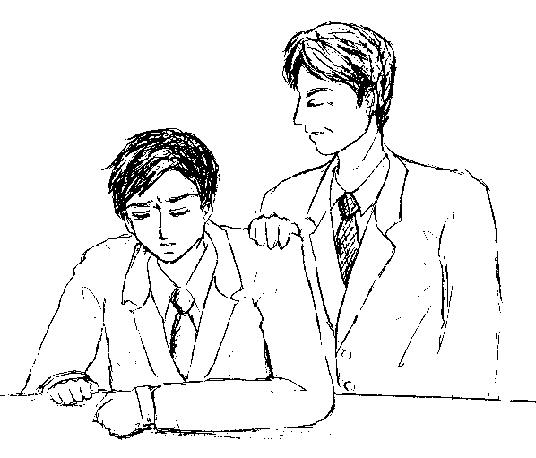
［７］ | 教師対応 教職員サポートと集団対応
[71] | 教職員への個別相談
a 教職員への助言
○教職員もサポートを必要としている。管理職を通さず、校内にいる専門職に自由に相談できることを保証する。
b 教職員の個別ケア
○最近身内を亡くした職員やうつ病の職員などが負担が限界を超えないように注意
○ほとんど眠れない日が３日以上続くときは受診を。受診の手助けを。
○担任教師は、子どもの前に立つ前に、自分の今の気持ちを率直に言葉にしてみる。不安が強い時は、教師がカウンセリングを受ける。

Slide 45
[72] | 教職員への集団対応
c 教職員への心理教育
○職員会議や学年会議の時間を利用して、専門職から30分ぐらいのレクチャー（心理教育）を受けると良い。
d 教職員のグループワーク
○教職員同士で言葉に出して話をすることが重要。少人数で集まって自分の経験や気持ちを分かち合う場を持つと良い。
○専門職が教職員のグループワークを実施することがある。

Slide 46
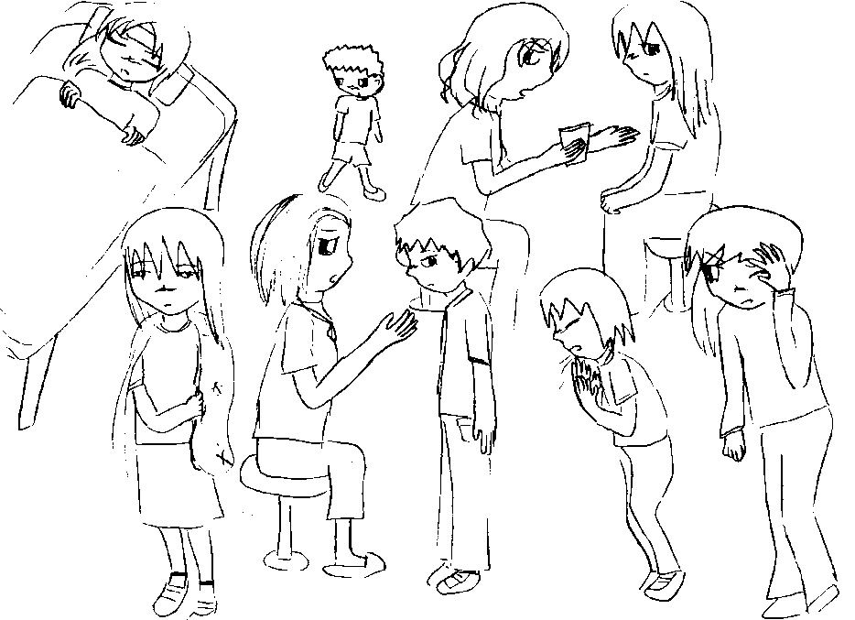
[73] | 子どもへの集団対応
a 保健室等での対応
○保健室に多くの子どもが来室することを想定し、別室を用意し、教師や専門職の対応態勢を用意する。毛布や飲み物（カフェイン入りは不可）、飴、ティッシュペーパーなど用意する。
○一睡もしていない子ども、何も口にしていない子どもがいる。

Slide 47
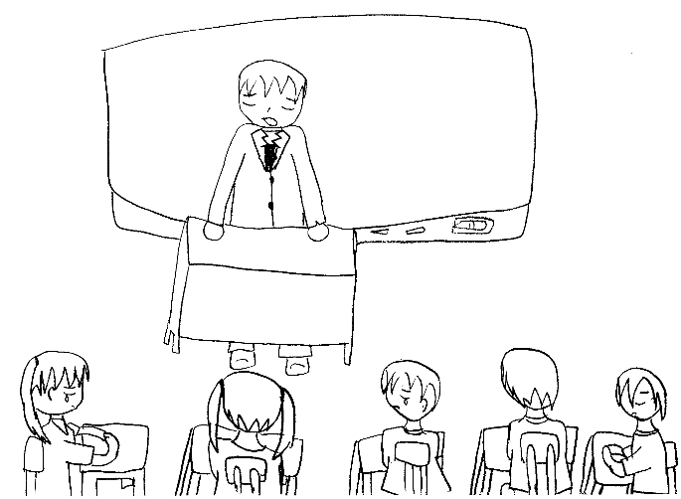
b 子どもへの伝え方
ア 何があったのか（知）
イ 今の気持ちはどうか（情）
ウ これからどうするか（意）

Slide 48
ア 何があったのか（知）
○校長メッセージでは詳しく伝えられないため、クラスでしっかり伝える。あらかじめ伝える内容の基本形を定めた上で、そのクラスに即した伝え方を検討する。質問への回答なども必要。
子どもへの伝え方
公表内容
子どもへ伝える内容の基本形
校 長
担 任
保護者会､文書
記者会見
校長メッセージ
クラスでの説明
保護者
報 道
子ども

Slide 49
自殺の場合
○遺族が公表を望まない場合、伝え方に工夫が必要。
○手段の詳細を話さない。
○自殺は１つの原因で起こることはまれで、様々な要因が複雑に絡み合っているのが一般的。
○多くの場合、「この苦しみから逃れるには死ぬしかない」と追い詰められており、「本人が望んだ死」とは言えない。

Slide 50
イ 今の気持ちはどうか（情）
○子どもたちが気持ちを自然に表現できるように手助けするが、無理強いはしない。心配なクラスには補助の教師と専門職が入る。
○教師が自分の気持ちを否認すると、子どもも自分の気持ちを抑えてしまう。教師も子どもの前で涙が出て当たり前。
○悲しい時には泣いて良いことを伝える。ティッシュペーパーを用意する。激しく泣き続ける場合は、途中で休憩を入れる。
○強い自責感や怒りはもっと少人数か個別で扱う必要がある。気になる子どもは専門職の個別ケアにつなぐ。
○自殺は美化してはいけないが、自殺した人を非難してもいけない。

Slide 51
ウ これからどうするか（意）
○事実を伝え、感情を表現した後、これからどうするかの話をする。
○自分がつらくなったときに、誰に相談したらよいかを話し合ってみる。友達、家族、教師などの他、カウンセリングや外部の相談先のことも伝える。
○何か気になることや知っていることあれば、自分が信頼できる大人に伝えるよう提案する。
○ショックを受けている友だちへの配慮について話し合う。
○「亡くなった友だちのため」、「遺族のため」に何ができるかを話し合い、葬儀に向けた準備を始める。

Slide 52
e 葬儀まで
○「折り紙、絵、作文」が定番。全てを教師が提案するのではなく、子どもからいろいろなアイデアが出るようにする。
○葬儀への参列を強制せず、「出ることでとても辛くなるかもしれないので、そういう時は出ないことも、決して恥ずかしいことではない」と伝え、参列しなかったことで非難を受けることが無いように、出棺の時間に合わせて黙祷するなどの方法をとる。
○とてもショックを受けているのに、それを否認するために、はしゃぐなど哀悼にふさわしくない態度を示すことがある。
○追悼文を読む子どもにはサポートが必要
○葬儀のマナーについて教える。

Slide 53
f 葬儀以降
○「亡くなった友達のことを忘れずに一緒に卒業したい」気持ちと「悲しいことは思い出したくない」気持ちがある。多数決を避け、つらい気持ちのクラスメートに配慮する雰囲気を作る。
○遺影は教室に掲げず、希望する子どもがいる場合は校長室か職員室などに置き、いつでも会いに行けるようにすると良い。集合写真や花、机についても子どもたちと話し合う。ただし、教師は遺族の心情へ配慮する。
○「一緒に卒業する」という子どもの気持ちを大切にし、卒業までは何らかのかかわりを続ける。

Slide 54
［８］ | 個別ケア 子どもと保護者への個別ケア
[81] | 気になるケースへのかかわり
a 気になる子どもへの応急ケア
○特に気になるケースには専門職が直接接触を試みる。治療が必要な場合は医療機関受診が必要。体の症状（微熱、頭痛、腹痛、下痢、食欲低下など）をストレスのせいだと決めつけずに、受診を勧める。
○必要に応じて家庭訪問を行う。
b 気になる子どもへの継続ケア
○教師はかかわりを続ける。
○ケア会議等で子どもの状況を把握し、専門職のアドバイスを受ける。

Slide 55
[82] | 相談方法
b 面接相談
b 面接相談
○カウンセリングを受けることは恥ずかしいことではなく、話すことで随分と気持ちが楽になることを子どもに伝える。カウンセリングを受けることが他の子どもにわからないように配慮する。

